Slide 1
Operação Produtiva:
Fábrica de Software
PCS 2038 – Conceitos Gerais de Automação
André Kenji Horie (Líder)
Edson Teramoto (Relator)
Luiz Lu
Raphael Petegrosso
Yuri Duarte Correa

Slide 2
Escopo
Operação Produtiva: Fábrica de Software
Processo: Planejamento

Slide 3
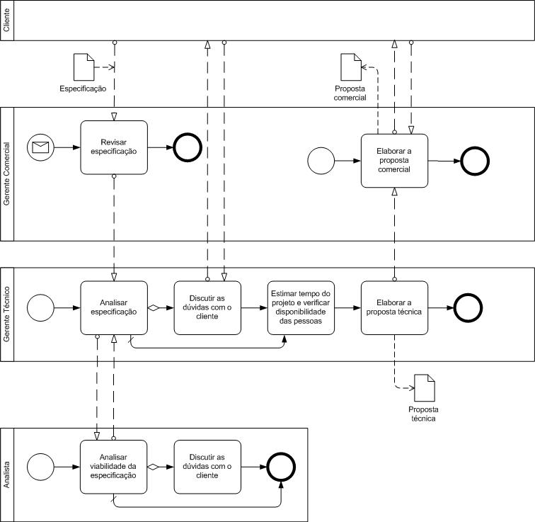

Slide 4
Requisitos Funcionais
Gerar template para especificação;
Cadastrar especificação;
Enviar e-mail notificando cadastro de especificação;
Permitir revisão da especificação;
Permitir análise da especificação (adicionar comentários);
Gerar template de documento de análise da especificação;
Cadastrar documento de análise da especificação;
Enviar e-mail notificando cadastro de análise da especificação;
Gerar template de documento de análise de viabilidade da especificação;
Cadastrar documento de análise de viabilidade da especificação;
Enviar e-mail notificando cadastro análise de viabilidade da especificação;

Slide 5
Requisitos Funcionais
Permitir solicitação para reunião com envolvidos no projeto;
Disponibilizar chat / fórum / conferência para discussão com cliente;
Possuir interface com sistema de agenda de compromissos dos funcionários;
Permitir criação de cronograma;
Gerar template para proposta técnica;
Cadastrar proposta técnica;
Enviar e-mail notificando cadastro da proposta técnica;
Gerar template para proposta comercial;
Cadastrar proposta comercial;
Enviar e-mail notificando cadastro da proposta comercial.

Slide 6
Requisitos Não-Funcionais
Confiabilidade: MTTF de no mínimo 8 horas (período comercial);
Disponibilidade: Mínimo desejável de 23,81%;
Expansabilidade: Possibilidade de expandir novos módulos – pouca dependência entre os módulos do sistema;
Manutenibilidade: Tempo de manutenção de 128 horas semanais;
Segurança de acesso: Proteção de dados confidenciais;
Tempo de resposta: Sistema online.

Slide 7
Obrigado!

